Slide 1
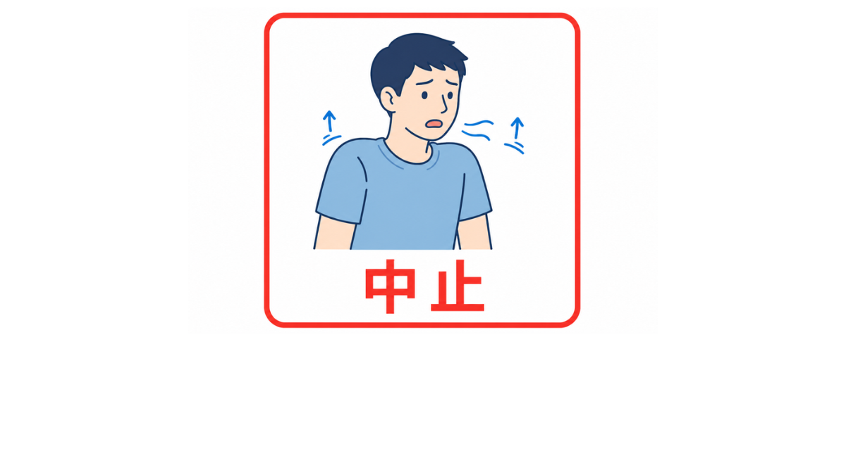
・息切れがあるときには運動を中止するようにしましょう。
・息切れが続く場合には、医療機関の受診も検討しましょう。

